Slide 1

Family Matters...
Genitiv
Possessive pronouns
with the Angry Family

Slide 2
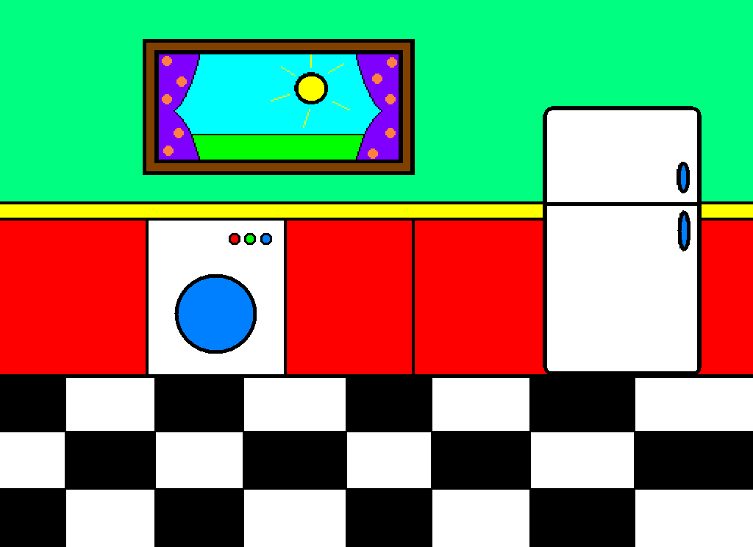
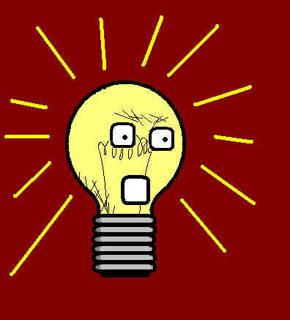
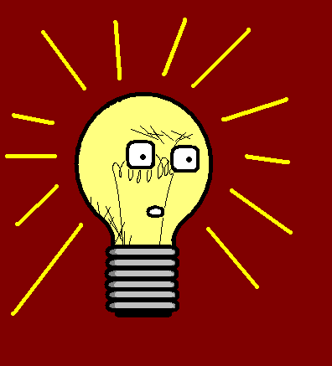
Ich besuche heute die Tochter meiner Mutter.
I’m going to visit my mother’s daughter today.

Slide 3


Die Tochter deiner Mutter? Das bist doch du!
Your mother’s daughter? That’s you!

Slide 4
Ich meine die andere Tochter meiner Mutter.
I mean my mother’s other daughter.

Slide 5
Warum sagst du nicht Schwester?
Why don’t you say sister?

Slide 6
Weil sie auch die Tochter meiner Mutter ist.
Because she is my mother’s daughter, too.

Slide 7
Mein Bruder ist ja auch der Sohn meines Vaters.
My brother is my father’s son as well.

Slide 8
Aber er ist auch der Sohn seines Vaters!?
But he is also his father’s son!?

Slide 9
Naja, wir sind alle die Kinder unserer Mutter und unseres Vaters.
Well, we are all our mother’s and our father’s children.

Slide 10
Stimmt...
Klingt logisch...
That’s right... It sounds logical enough...

Slide 11
Wohin wollte ich nochmal gehen?
Where did I want to go again?

Slide 12
Keine Ahnung.
Aber weißt du was?
Ich besuche heute mal den Sohn meines Vaters!
No idea. But you know what?
I’m going to visit my father’s son today!

Slide 13
Genitiv – Possessive Pronouns
My mother’s daughter
Your mother’s daughter
His/Her mother’s daughter
Our mother’s daughter
Your (pl.) mother’s daughter
Their mother’s daughter
Die Tochter...
meiner Mutter
deiner Mutter
seiner/ihrer Mutter
unserer Mutter
eurer Mutter
ihrer Mutter

Slide 14
Genitiv – Possessive Pronouns
My father’s son
Your father’s son
His/Her father’s son
Our father’s son
Your (pl.) father’s son
Their father’s son
Der Sohn...
meines Vaters
deines Vaters
seines/ihres Vaters
unseres Vaters
eures Vaters
ihres Vaters

Slide 15
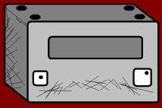
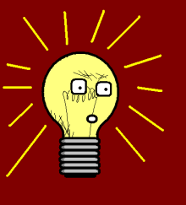
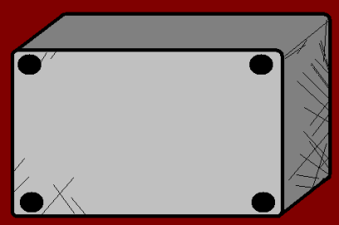











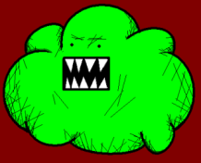



Join us again!

